Slide 1
Українська мова
2 клас
Досліджую речення
Урок 99
Поширюю речення за питаннями

Slide 2
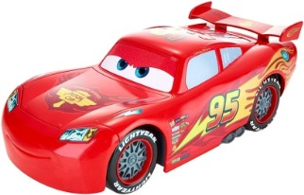
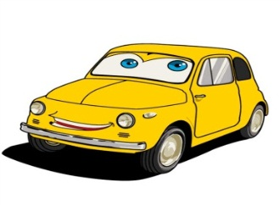
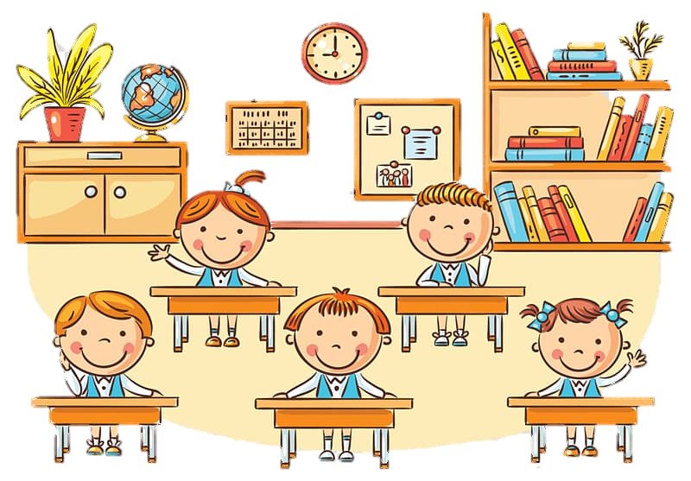
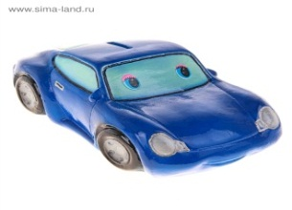
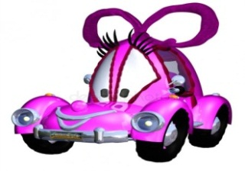
Налаштуймося на роботу
Пролунав дзвінок веселий.
Всі готові? Все готово?
Ми не відпочиваємо,
Ми працювати починаємо.
Чи любиш ти подорожувати? На екрані машинки.
Яку ти вибираєш для участі у подорожі на уроці?
працьовитість
увага
старанність
творчість

Slide 3
Вправа «Незакінчене речення»
Речення виражає …
Речення складається …
Перше слово в реченні треба писати …
Реченнями ми розповідаємо, запитуємо, спонукаємо до дії. Тому вони називаються …
У кінці речення ставимо знак питання, якщо це речення …
Основу речення утворюють …
Якщо речення виражає сильне почуття, то в кінці …
закінчену думку.
зі слів.
з великої букви.
розповідні, питальні, спонукальні.
питальне.
головні слова.
ставимо знак оклику.

Slide 4
Гра «Упіймай головні слова»
Послухай вірш по одному реченню. Назви головні слова, постав до них запитання.
Стоїть гора високая.
(Що?) Гора
Гора (що робить?) стоїть
Зелений гай шумить.
Що? Гай
Гай (що робить?) шумить
Пташки співають голосно.
Хто? Пташки
Пташки (що роблять?) співають
І річечка блищить.
Що? Річечка
Річечка (що робить?) блищить

Slide 5
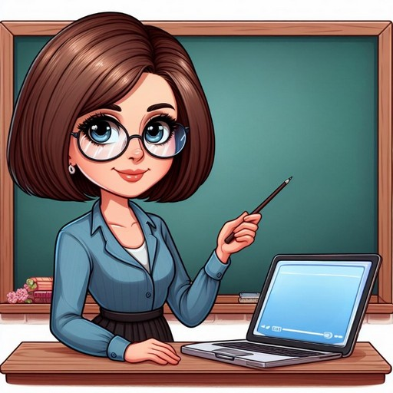
Повідомлення теми уроку
Сьогодні на уроці української мови ми будемо вчитися визначати головні слова в реченнях, поширювати речення за допомогою запитань.

Slide 6
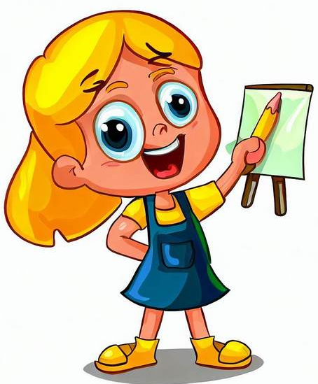
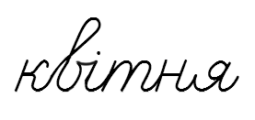
Словникова робота
Прочитай слова. В які дві групи їх можна об’єднати?
Запиши спочатку назви істот, потім неістот.
о – о – о =
Дитúна, учúтель, шофéр, метрó, теáтр.
Дитúна, метрó, теáтр, учúтель, шофéр.
Постав наголоси в словах. Підкресли ненаголошені букви Е, И, О. Зроби звукову модель слова, в якому звуків менше, ніж букв. Склади усно речення з одним із записаних слів

Slide 7
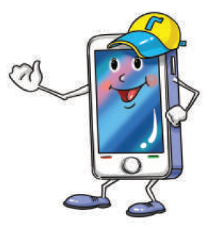
Прочитай речення
Назви головні слова.
Ґаджик мріє про подорож.
Випиши з речення зв'язані між собою слова. Скористайся поданими в дужках питаннями.
Підручник.
Сторінка
122

Slide 8
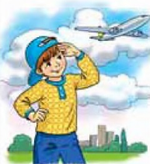
Прочитай текст про мрію Щебетунчика
Пошир речення за поданими питаннями. Можеш скористатися довідкою.
у місті
Щебетунчик живе (де?) … … … . .
(Де?) … … … … … .. знаходиться аеродром. (Кого?) … … … … … … .. приваблюють літаки. Хлопчик мріє стати (ким?) … … … … … … .
неподалік
Щебетунчика
льотчиком
Довідка: місто, неподалік, Щебетунчик, льотчик.
Запиши останнє речення без питань. Підкресли головні слова в реченні.
Підручник.
Сторінка
122

Slide 9
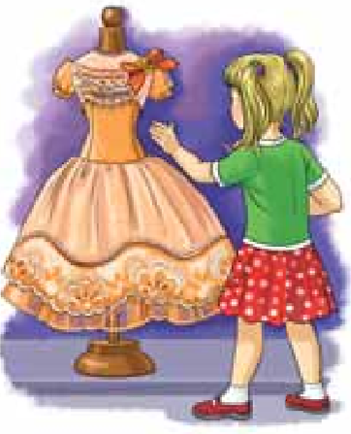
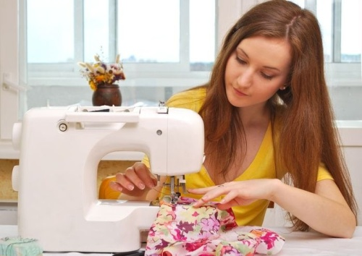
Прочитай подані речення
Допоможи Родзинці перетворити їх на розповідь про мрію. Використай слова з довідки.
модельєром
Мама працює ____________. Вона створює _________ _________ ____. Родзинка ______ буде ____________.
красивий
сучасний
одяг
також
модельєром
Довідка: модельєр, красивий, сучасний, одяг, також.
Запиши останнє речення. Розкажи, що воно виражає: повідомлення, запитання чи спонукання до дії.
Підручник.
Сторінка
122

Slide 10
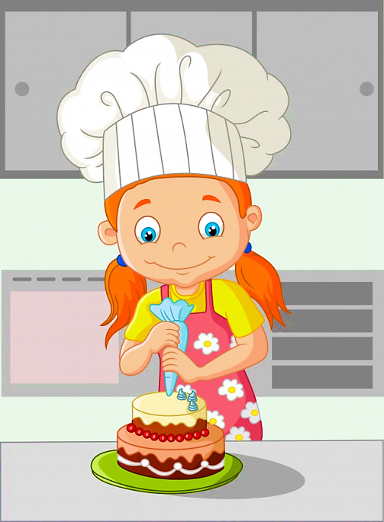
Розглянь світлину
Розкажи, ким мріє стати Читалочка. Скористайся поданими словами.
Кондитер, торти, тістечка
Прочитай текст. Устав пропущені слова.
кондитером
Читалочка стане (ким?) ………………….. . Вона готуватиме (що?) ………… і (що?) ………..….. . (Чиї?) ….. вироби будуть (які?) …………… і (які?) ………..... .
торти
тістечка
Її
солодкі
смачні
Запиши перше речення.
Підручник.
Сторінка
123

Slide 11
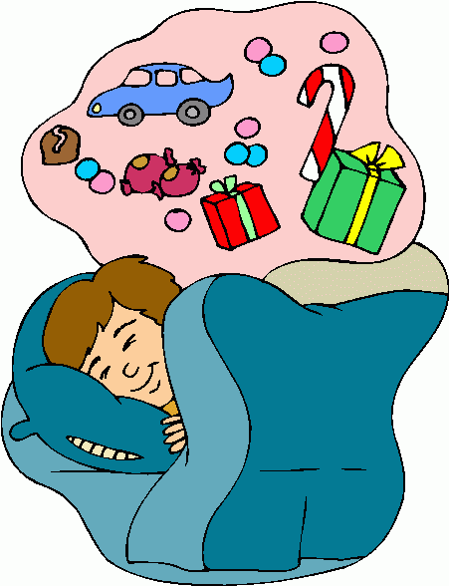
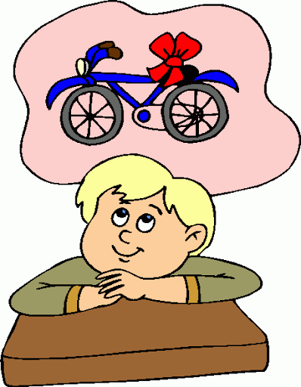
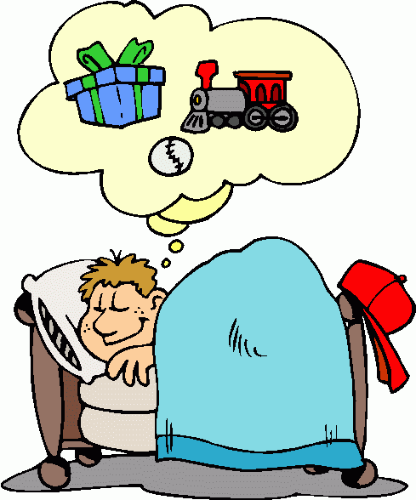
Додаткове завдання
Напиши 3-4 речення про свою мрію.
Підкресли головні слова в реченнях.
Підручник.
Сторінка
123

Slide 12
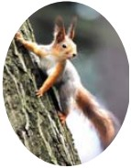
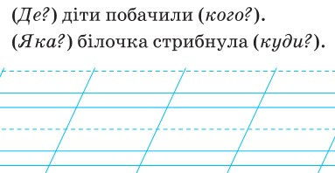
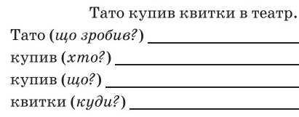
Робота в зошиті
1. Пошир речення за поданими питаннями і запиши.
2. Встанови зв’язок слів у реченні за поданими питаннями.
В парку діти побачили білку.
Прудка білочка стрибнула вгору.
купив
тато
квитки
в театр
3. Розглянь малюнки. Побудуй речення за поданим початком і малюнком
в Єгипті і
покататися на верблюді.
на морське дно.
Сторінка
Ст 67

Slide 13
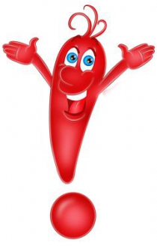
Рефлексія
Оціни свою роботу на уроці розділовими знаками
Якщо під час уроку все було зрозумілим, легким
Якщо інколи під час уроку з'являлися труднощі
Якщо під час уроку часто виникали труднощі, багато помилок

